Slide 1
कमला राजा शासकीय कन्या स्नातकोत्तर
(स्वशासी) महाविद्यालय, ग्वालियर (मध्य प्रदेश)
इस सभागार में उपस्थित सभी का हार्दिक स्वागत, वन्दन एवं अभिनंदन।
,

Slide 3
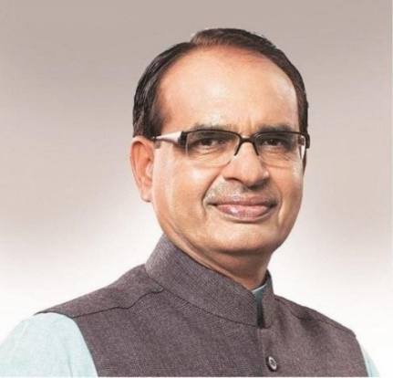
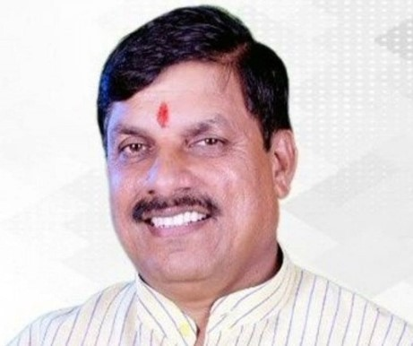
कमला राजा शासकीय कन्या स्नातकोत्तर
(स्वशासी) महाविद्यालय
ग्वालियर (मध्य प्रदेश)
‘राष्ट्रीय शिक्षा नीति 2020’ का क्रियान्वयन तथा प्रचार प्रसार महाविद्यालयी शिक्षक एवं विद्यार्थी प्रशिक्षण के विशेष संदर्भ में
10 मई 2023, बुधवार
श्री शिवराज सिंह चौहान, मुख्यमंत्री डॉ० मोहन यादव, मंत्री उच्च शिक्षा विभाग

Slide 5
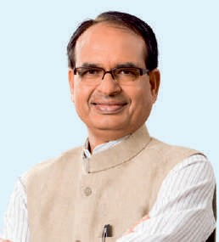

Slide 6
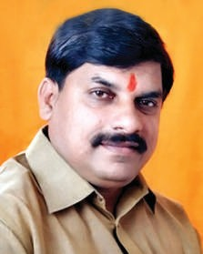

Slide 8
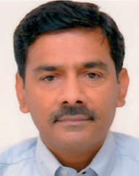

Slide 9
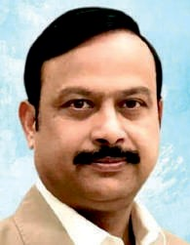

Slide 19
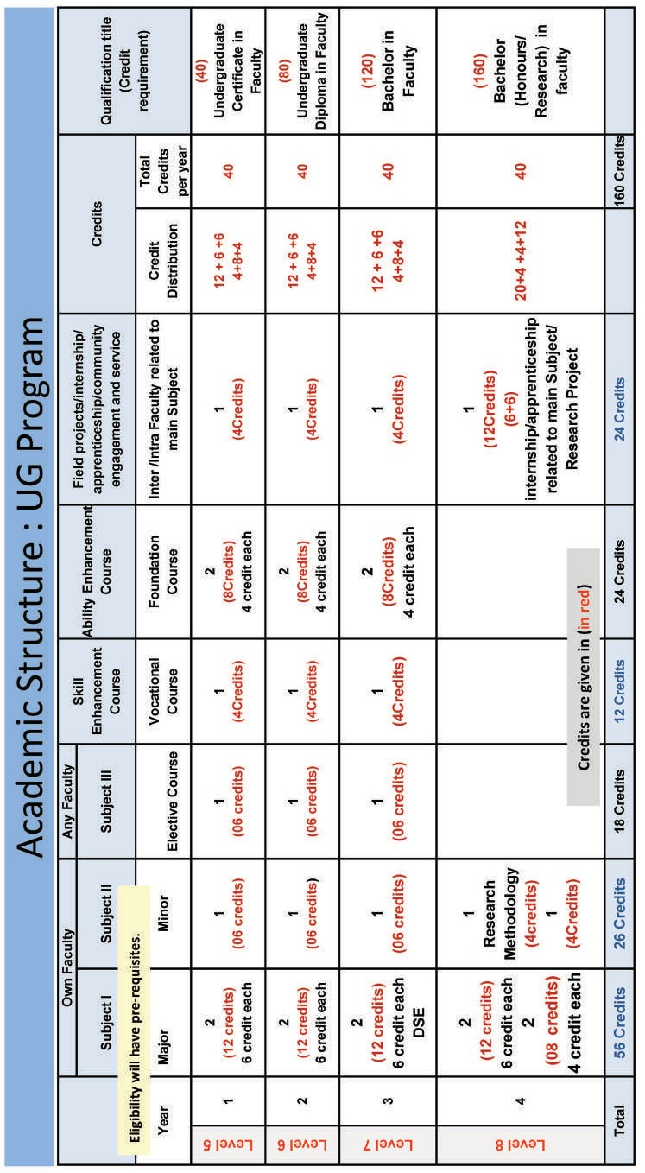

Slide 33
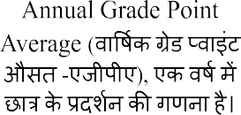

Slide 37
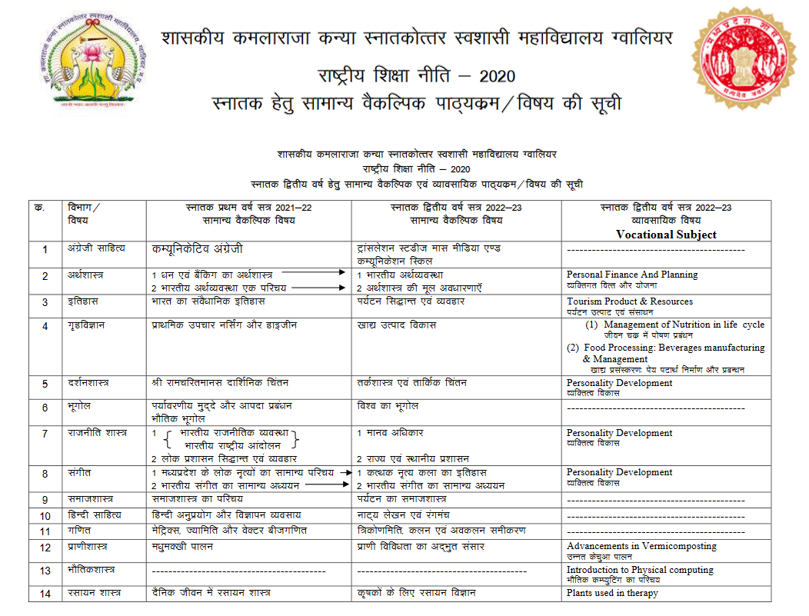
“

Slide 38
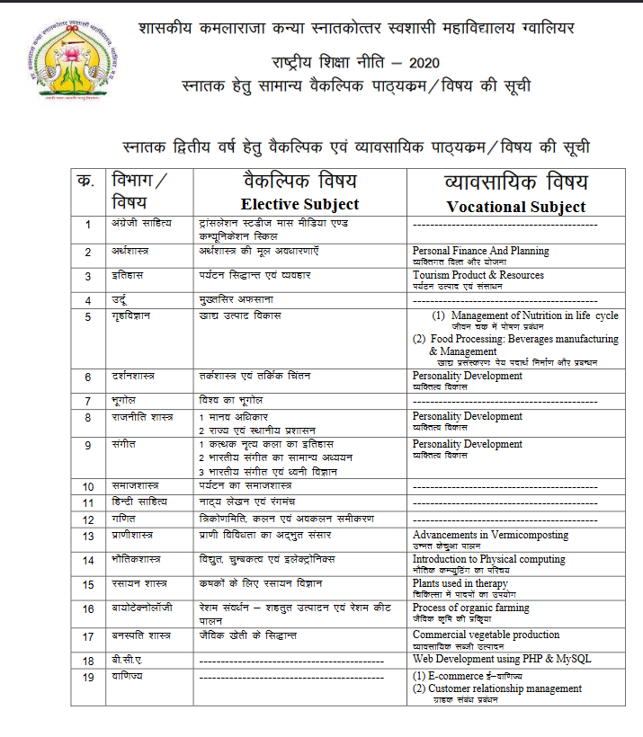
“

Slide 40
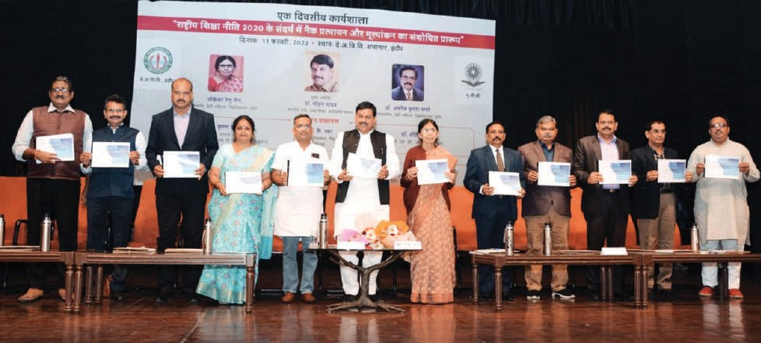
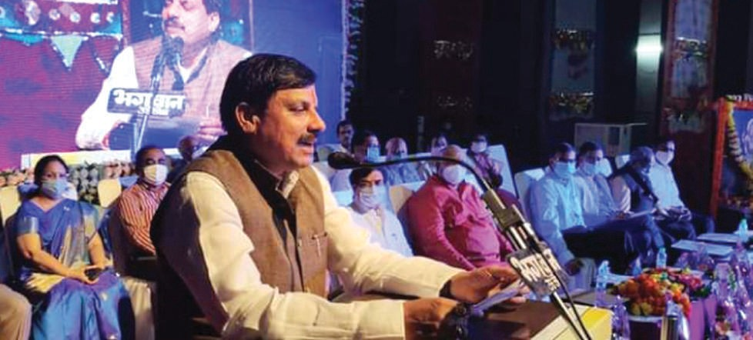
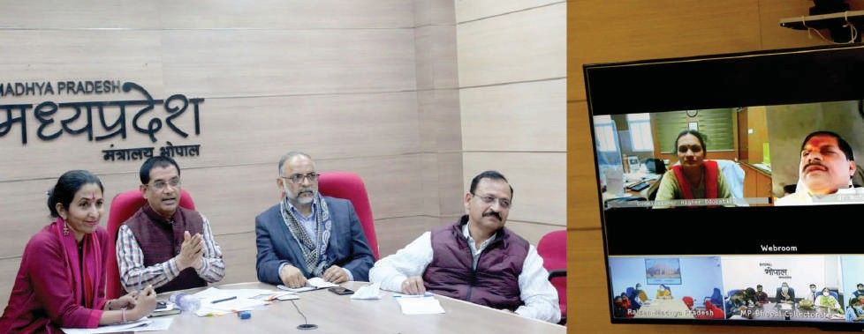

Slide 41
viuk dherh le; nsus ds fy;s
lHkh dk
/kU;okn

